Slide 1
معمل الدوائر المنطقيه LAB 6
التبسيط باستخدام خريطة كارنوف
أ/نمارق يعقوب جارالنبي
Notes:
7408
7404
7432

Slide 2
التبسيط باستخدام خريطة كارنوف
عدد الخلايا في خريطة كارنوف يعتمد على عدد المتغيرات "المداخل"، وكمثال على ذلك الشكل فهناك متغيران فقط هما A و B والمتمم لهما وبناء على ذلك فإن خريطة كارنوف تحتوي على أربعة تشكيلات " 00,01,10,11
إعادة ترتيب جدول الحقيقة في خريطة كارنوف

Slide 3



وكل خلية في خريطة كارنوف ذات المتغيرين تمثل واحدًا من التشكيلات الأربعة للدخل، وعمليًا علامات الدخل "Input Labels توضع خارج الخلايا كما هو موضح في الشكل وتطبق على كل من الصف والعمود للخلايا. فمثلاً، الصف الذي أمامه المتغير يطبق على الخلايا العليا، بينما الذي أمامه A يطبق على الخلايا السفلى. ونرى في أعلى الخريطة المتغير يطبق على الخلايا التي على اليسار، بيمنا المتغير B يطبق على الخلايا التي على اليمين. وكمثال، فإن الخلية العليا التي على اليمين تمثل تشكيلة الدخل الأشكال توضح هيئة خريطة كارنوف لمتغيرين "أربع خلايا"، وثلاثة متغيرات "ثماني خلايا"، وأربعة متغيرات "ست عشرة خلية".
خريطة كارنوف لعدد من المتغيرات.

Slide 4
وبعد التعرف على كيفية إنشاء خريطة كارنوف، سوف نرى كيف يمكن أن تستخدم لتبسيط الدوائر المنطقية، وكمثال على ذلك نفترض أننا نريد تصميم دائرة منطقية لها جدول الحقيقة الموضح في الشكل
الخطوة الأولى: الحصول على الصيغة البولينية من خلال جدول الحقيقة، وذلك بكتابة التشكيلة التي أمامها " 1 " في الخرج،ثم نجمع هذه التشكيلات باستخدام بوابة OR كما في الشكل والدائرة المنطقية المكافئه لهذه المعادلة موضحة في الشكل
الخطوة الثانية: تمثيل هذه الصيغة البولينية على خريطة كارنوف لمتغيرين في الشكل

Slide 5
كيفية استخدام خريطة كارنوف في تبسيط دائرة منطقية.

Slide 6



عند تمثيل الصيغة البولينية على خريطة كارنوف يجب أن نتذكر أن كل خلية تمثل تشكيلة من التشكيلات الأربع المحتملة للمدخلات في جدول الحقيقة. الخرج " 1" في جدول الحقيقة يجب أن يظهر " 1" في الخلية المكافئه له على خريطة كارنوف، والخرج " 0" في جدول الحقيقة يجب أن يظهر " 0" في الخلية المكافئه له على خريطة كارنوف. وبناءً على ذلك فإن " 1" سوف يظهر في الخلية السفلى على اليسار "يمثل وفي الخلية السفلى على اليمين "يمثل AB والتشكيلات الأخرى للدخل وكلاهما يعطي " 0" في الخرج وبناءً عليه يجب وضع " 0" في هاتين الخليتين العلويتين.
الخطوة الثالثة: تبسيط المعادلات البولينية بصفة عامة يمكن الحصول عليه عن طريق تطبيق قاعدة المتممات والتي تقول أن: والآن وبعد تمثيل المعادلة البولينية على خريطة كارنوف كما في الشكل الخطوة التالية هي تجميع الحدود ثم نحدد العامل المشترك بينها.

Slide 7




فإذا نظرنا إلى خريطة كارنوف في الشكل فسوف نرى أن الخلايا المتجاورة Adjacent cells تختلف في متغير واحد فقط، وهذا يعني أننا لو حركنا أي منها من مكانه إلى الخلية المجاورة له رأسيًا أو أفقياً، فلن يحدث تغيير إلا في متغير واحد فقط، وبتجميع الخلايا المتجاورة المحتوية على " 1" كما في الشكل فإنه يمكن تبسيط الخلايا باستخدام قاعدة المتممات وجعلها حدًا واحدًا، وفي هذا المثال الخلايا تحتوي على
وبالتالي يتم حذف هذه المتممات، وتكون النتيجة A
الأزواج المجمعة ومن ثم يمكن التبسيط كما يلي:

Slide 8

هذا التحليل يمكن استنتاجه بدراسة جدول الحقيقة للدائرة الموضحة في الشكل والذي نرى فيه أن الخرج Y يتبع تمامًا الدخل A وبناءً على ذلك تكون الدائرة المكافئه كما هو موضح في الشكل
مثال:
صمم دائرة منطقية في أبسط صورة لجدول الحقيقة الموضح في الجدول مبينًا كل خطوة في عملية التبسيط.
الحـــــــــل:
الخطوة الأولى: الحصول على الصيغة البولينية من جدول الحقيقة كما يلي:
الخطوة الثانية: هي رسم خريطة كارنوف لثلاثة متغيرات مع وضع " 1" طِبَقًا لحالة المتغيرات في الخرج كما في الشكل أو ننظر إلى الخرج " 1" في جدول الحقيقة كما بالجدول

Slide 9
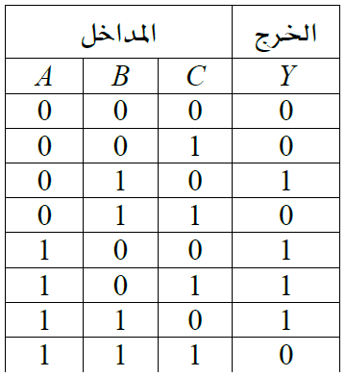
ثم نقوم بوضع " 1" في الخلايا المكافئه لها على خريطة كارنوف كما في الشكل ثم نقوم بوضع " 0" في الخلايا الفارغة المتبقية.

Slide 10




الخطوة الثالثة: نجمع الخلايا " 1" في شكل أزواج كما في الشكل ثم نحدد من خلال الصف والعمود المتغيرات المشتركة في هذه المجموعات (الأزواج) لنرى أي متغير سوف يتم حذفه تبعًا لقاعدة المتممات ففي المجموعة التي على اليمين يتم حذفها والنتيجة
وفي المجموعة التي على اليسار يتم حذف والنتيجة والحدود السابقة المبسطة
سوف تشكل لنا المعادلة البولينية المكافئه بعد التبيسط، والدائرة المنطقية كما نرى في

Slide 11
تصميم دائرة منطقية باستخدام خريطة كارنوف.

Slide 12
في هذا المثال نرى أن المعادلة الأصلية تتكون من أربعة حدود كل حد منها يمثل بوابة AND بثلاثة مداخل مجمعة على بوابة OR بأربعة مداخل أي إن عدد المداخل الكلية يساوي 12 مدخلاً.
وبعد التبسيط أصبحت الدائرة تتكون من حدين كل منهما ممثل ببوابة AND بمدخلين مجمعين على بوابة OR بمدخلين أيضاً، وبالتالي يصبح عدد المداخل الكلية للدائرة بعد التبسيط يساوي 4 مداخل كما نرى في الشكل
الخلايا 1 في خريطة كارنوف يمكن أن تجمع كأزواج "مجموعات من اثنين" أو مجموعات من أربعة، أو ثمانية، أو ستة عشر وهكذا لكل القوي 2. كل من الشكل
يوضحان بعض الأمثلة للتجميع، وكيف أن خريطة كارنوف تستخدم لتبسيط الصيغ البولينية الكبيرة.
لاحظ أن المجموعات الكبيرة أي التي تحتوي على عدد كبير من خلايا 1 تعطي لنا حدًا صغيرًا وعليه تكون البوابات المستخدمة في التصميم لها مدخلات قليلة. ولهذا السبب يجب أن نبدأ بالبحث عن المجموعات التي تحتوي على أكبر عدد من الخلايا 1 فإن لم نجد نبحث عن الأقل وهكذا.

Slide 13
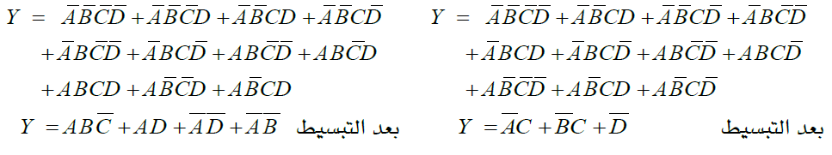
قبل التبسيط
قبل التبسيط
أمثلة مختلفة عن التجميع في خرائط كارنوف.

Slide 14
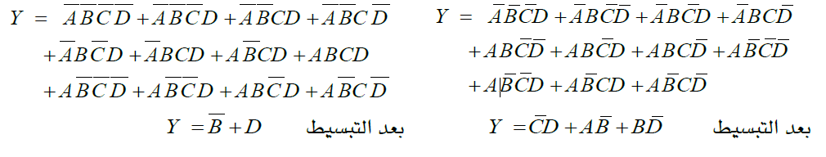
قبل التبسيط
قبل التبسيط
أمثلة أخرى عن التجميع في خرائط كارنوف.

Slide 15
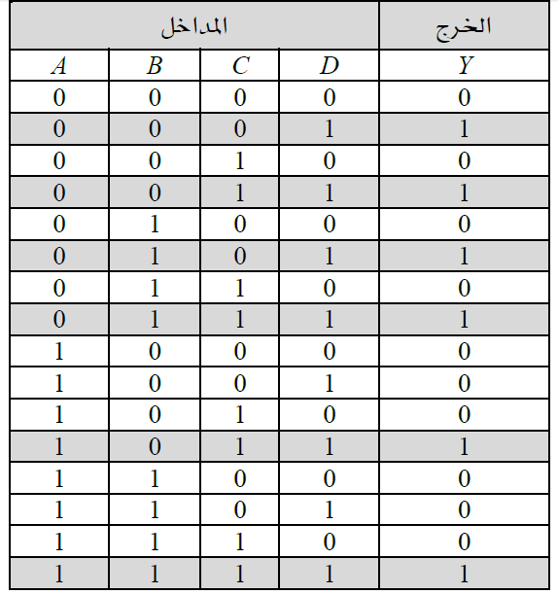
مثال:
جدول الحقيقة المطلوب تبسيط دالته
اكتب التعبير الجبري الذي يمثله جدول الحقيقة المبين في الجدول ثم قم بتبسيطه باستخدام خريطة كارنوف.

Slide 16
الحـــــــــل
الخطوة الأولى: للحصول على التعبير الجبري يمكن كتابة الحدود التي تعطي الخرج Y المساوي للقيمة " 1" في جدول الحقيقة وبتجميع هذه الحدود يمكننا استنتاج التعبير الجبري كما يلي:
الخطوة الثانية: هي رسم خريطة كارنوف لأربعة متغيرات كما في الشكل ونقوم بوضع خلايا 1 1التي في عمود الخرج Y من جدول الحقيقة في الخلايا المكافئه لها على خريطة كارنوف.
خريطة كارنوف للدالة في مثال

Slide 17

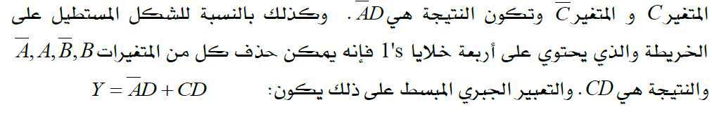
الخطوة الثالثة: بالنظر إلى خريطة كارنوف في الشكل نجد أنه يمكن تجميع الخلايا في مجموعتين كل مجموعة تحتوي على أربعة من الخلايا 1 وبالتالي فإن الشكل المربع العلوي والذي يحتوي على أربعة خلايا 1 يمكن حذفهما وبالمثل

Slide 18
Thank you

